Slide 1
CONJUNTOS NUMÉRICOS
Notes:
S

Slide 2
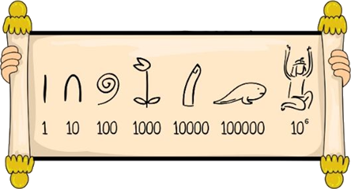
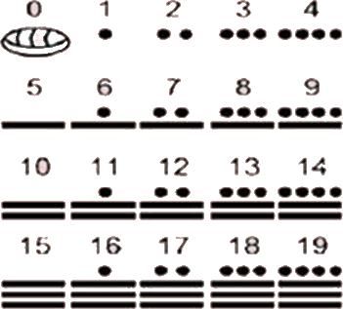
CONJUNTOS NUMÉRICOS
Notes:
S

Slide 3
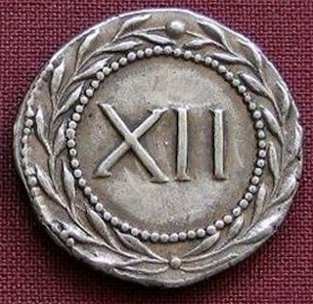
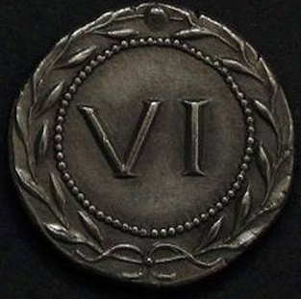
CONJUNTOS NUMÉRICOS
Notes:
S

Slide 4
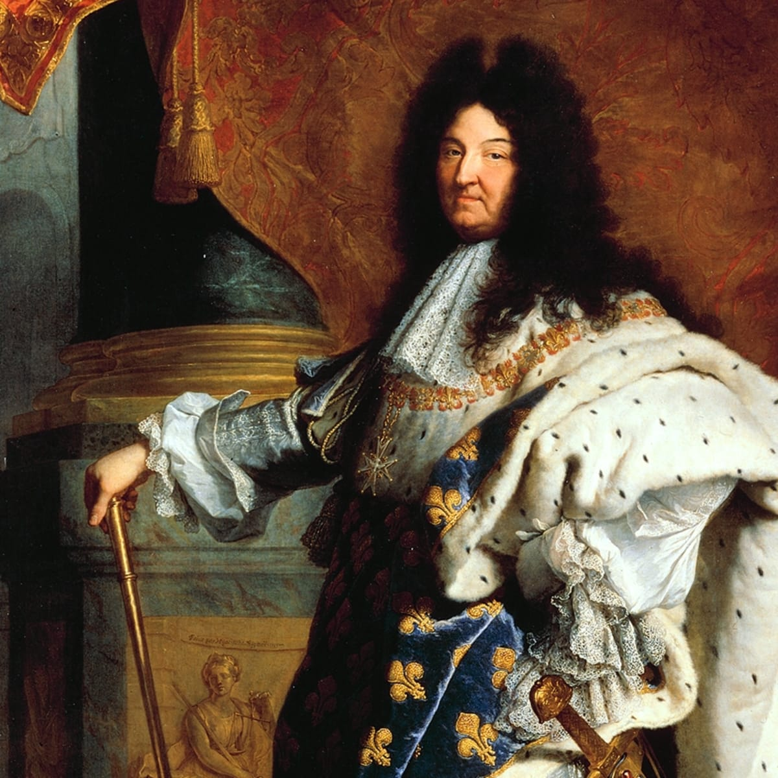
CONJUNTOS NUMÉRICOS
Curiosidade
Curiosidade
Notes:
S

Slide 5
CONJUNTOS NUMÉRICOS
(Enem 2021) O sistema de numeração romano ainda é utilizado na indicação de capítulos e volumes de livros, na designação de séculos e, em ordem cronológica, de papas e reis de mesmo nome. São utilizadas sete letras do alfabeto:
Quatro fundamentais: I (vale 1); X (vale 10); C (vale 100) e M (vale 1 000).
Três secundárias: V (vale 5); L (vale 50) e D (vale 500).
As regras para escrever números romanos são:
Notes:
S

Slide 6
CONJUNTOS NUMÉRICOS
1. Não existe símbolo correspondente ao zero;
2. Os símbolos fundamentais podem ser repetidos até três vezes e seus valores são adicionados. Exemplo: XXX = 30;
3. Uma letra posta à esquerda de outra de maior valor indica subtração dos respectivos valores. Exemplo: IX = 10 – 1 = 9;
4. Uma letra posta à direita de outra de maior valor indica adição dos respectivos valores. Exemplo: XI = 10 + 1 = 11.
I (vale 1); X (vale 10); C (vale 100); M (vale 1 000); V (vale 5); L (vale 50) e D (vale 500).
Notes:
S

Slide 7
CONJUNTOS NUMÉRICOS
Em uma cidade europeia há uma placa indicando o ano de sua fundação: MCDLXIX.
Quantos anos de fundação essa cidade comemorará em 2050?
a) 379 b) 381 c) 579 d) 581 e) 601
Notes:
S

Slide 8
CONJUNTOS NUMÉRICOS
Notes:
S

Slide 9
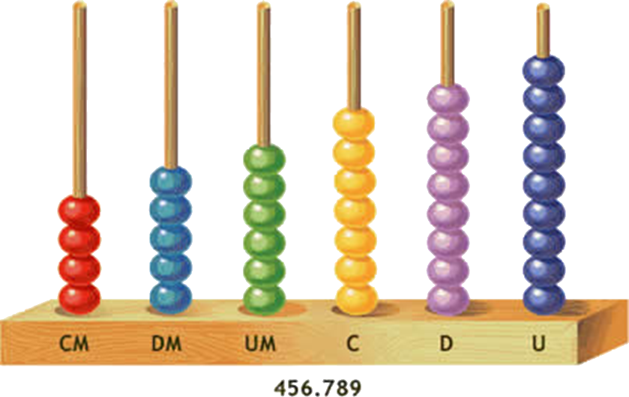
CONJUNTOS NUMÉRICOS
ORDEM
CLASSE
Notes:
S

Slide 10
CONJUNTOS NUMÉRICOS
(Enem) O ábaco é um antigo instrumento de cálculo que usa notação posicional de base dez para representar números naturais. Ele pode ser apresentado em vários modelos, um deles é formado por hastes apoiadas em uma base. Cada haste corresponde a uma posição no sistema decimal e nelas são colocadas argolas; a quantidade de argolas na haste representa o algarismo daquela posição. Em geral, colocam-se adesivos abaixo das hastes com os símbolos U, D, C, M, DM e CM que correspondem, respectivamente, a unidades, dezenas, centenas, unidades de milhar, dezenas de milhar e centenas de milhar, sempre começando com a unidade na haste da direita e as demais ordens do número no sistema decimal nas hastes subsequentes (da direita para esquerda), até a haste que se encontra mais à esquerda.
Notes:
S

Slide 11
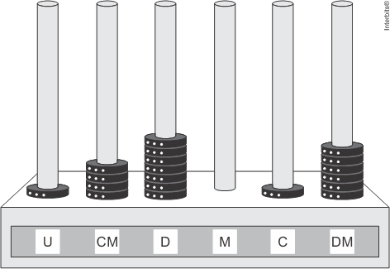
CONJUNTOS NUMÉRICOS
Entretanto, no ábaco da figura, os adesivos não seguiram a disposição usual.
Nessa disposição, o número que está representado na figura é
a) 46.171 b)147.016 c)171.064 d)460.171 e)610.741
U, D, C, M, DM e CM
Notes:
S

Slide 12
CONJUNTOS NUMÉRICOS
Notes:
S

Slide 13
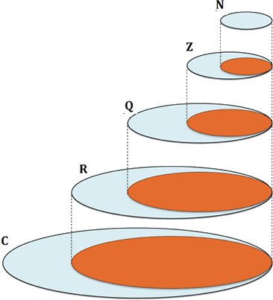
CONJUNTOS NUMÉRICOS
NÚMEROS:
Naturais
Inteiros
Racionais
Irracionais
Reais
Complexos
Notes:
S

Slide 14
CONJUNTOS NUMÉRICOS
NÚMEROS PRIMOS
Notes:
S

Slide 15
CONJUNTOS NUMÉRICOS
Dízimas periódicas
Notes:
S

Slide 16
CONJUNTOS NUMÉRICOS
Vamos tentar alguns casos:
1) 0,777...
2) 2,666...
Notes:
S

Slide 17
CONJUNTOS NUMÉRICOS
(G1 - cmrj 2018) O valor da expressão $\frac{\frac{37}{3}×(0,243243243...÷1,8)+0,656565...×6,6}{\frac{11}{8}×(1,353535...−0,383838...)}$ é
a) 4,666666...
b) 4,252525...
c) 4,333333...
d) 4,25
e) 4,5
Notes:
S

Slide 18
CONJUNTOS NUMÉRICOS
Notes:
S

